Slide 1
Prof. dr Miloš Bešić
Dijana Delić

Slide 2
CILJEVI I METOD ISTRAŽIVANJA
Istraživanje je realizovano u periodu od 25. do 30. septembra u šest crnogorskih opština i to: Berane, Bijelo Polje, Podgorica, Nikšić, Bar i Tivat.
Kao metod koristili smo grupni intervju.
Intervjui su trajali između 1h:45m (Tivat) i 2h:30m (Berane). Učesnici u grupnom intervjuu bili su relevantni predstavnici institucija koji su na različite načine uključeni u problematiku inkluzije Roma i Egipćana
Teme koje su formulisane i kojima se grupni intervju rukovodio su:
  opšti problemi inkluzije Roma i Egipćana,
  pojavni oblici, frekventnost i iskustva vezana za problem prosjačenja djece,
  odnos i prakse nadležnih institucija kada je riječ o suzbijanju prosjačenja,
  problemi komunikacije i saradnje sa romskom zajednicom i
  predlozi mjera za suzbijanje dječjeg prosjačenja

Slide 3
FENOMENOLOGIJA PROBLEMA
Dječje prosjačenje u Crnoj Gori, kao i u zemljama u regionu, uglavnom je problem koji se vezuje za romsku i egipćansku zajednicu
Ovaj problem se ne može analizirati izolovano, već se mora razmatrati u ukupnom kontekstu problema sa kojima se susrijeće romska i egipćanska zajednica
Dječje prosjačenje sastavni je dio ‘kulture siromaštva’ i prevashodno predstavlja strategiju porodičnog i ličnog preživljavanja
Najveći problem u borbi protiv prosjačenja djece jeste NEDOSTATAK SARADNJE I PODRŠKE RODITELJA DJECE U PROSJAČENJU
Nadležne institucije ulažu napore u borbi protiv ovog problema, ali usljed nedostatka porodične podrške i uticaja romske zajednice, recidivizam je redovna pojava
Osim u izraženosti problema, efektivnost borbe protiv prosjačenja u različitim opštinama varira, i prevashodno zavisi od dva faktora: KOORDINIRANOG RADA NADLEŽNIH INSTITUCIJA I ORGANA, I EFEKTIVNOSTI ROMSKIH MEDIJATORA
Inkluzija u sistem obrazovanja djece, POSEBNO U PREDŠKOLSKOM PERIODU, ključ je efikasne borbe protiv dječjeg prosjačenja, i najbolji mehanizam sveukupne inkluzije Roma

Slide 4
KLJUČNI UZROCI DJEČJEG PROSJAČENJA
Loš socijalni i ekonomski položaj Roma i Egipćana
Nebriga roditelja prema djeci
Deficiti u primarnoj socijalizaciji RE djece
Efekat sekundarne socijalizacije
‘’Vi treba da vidite gdje ta djeca i njihovi roditelji žive. Da vidite vi na šta to liči... To je strašno... Za hljeb nemaju, a spavaju u brlogu....?’’
‘’... vjerujte mi, nema tu druge. Mi sklonimo djecu sa ulice, odvedemo ih kod roditelja, eto ista djeca sjutra na ulici. Otac ih tjera da prose. Vjerujte mi, jedino rješenje je da im se oduzme roditeljstvo.’’
‘’Pa najgore je što ih otac tjera da prose. Šta mi tu da radimo kad ih rođeni otac šalje na ulicu da prose?’’
‘’...znamo mi dobro svu tu djecu... i njih i njihove roditelje. Bili smo i kod njih kući. Znamo i gdje žive i šta rade. Stalno smo u kontaktu sa istom djecom...’’

Slide 5
KLJUČNI OBLICI DEČIJEG PROSJAČENJA
Porodično prosjačenje – Oblik prosjačenja u kojima roditelji iniciraju prosjačenje svoje djece, pri čemu je prosjačenje sastavni dio ekonomije domaćinstva i strategija porodičnog preživljavanja
Spontano dječje prosjačenje – Oblik prosjačenja koje odlikuje tolerancija ali ne i iniciranje prosjačenja od strane roditelja. Javlja se kao rezultat sekundarne socijalizacije
Organizovano prosjačenje – Oblik prosjačenja koji karakteriše zloupotreba od strane trećeg-ih lica, pri čemu djeca prosjače u cilju ličnog bogaćenja trećeg-ih lica

Slide 6
BARIJERE U BORBI PROTIV PROSJAČENJA
Nepostojanje potrebne dokumentacije
Nedostatak integracije djece u školski sistem
Nedostatak ili neefikasna komunikacija sa roditeljima
Nedostatak romskih medijatora
Nedovoljna senzitivnost zaposlenih u nadležnim institucijama
Distanciranje, predrasude i stigmatizacija romske populacije
Neefikasnost penalizacije prosjačenja djece
Nedostatak efikasne saradnje između nadležnih institucija

Slide 7
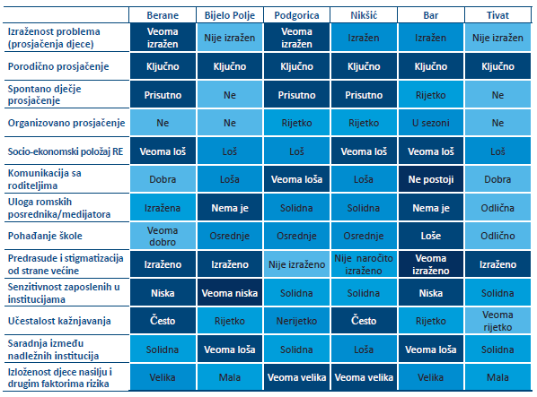
IZRAŽENOST I POJAVNI OBLICI DJEČJEG PROSJAČENJA PO OPŠTINAMA

Slide 8
ŠTA SE MOŽE/TREBA UČINITI?
Aktivan rad sa roditeljima je KLJUČAN.
Da bi se efektivno radilo sa roditeljima, potrebni su posrednici – romski medijatori
Sa romskim roditeljima je potrebno koordinirano i aktivno da rade sve nadležne institucije
Kad se radi sa roditeljima metod prijetnje penalizacijom i oduzimanjem benefita je efikasan
Ideja o dnevnom boravku/prihvatilištu djece koja prosjače je snažno podržana.
Nadležne službe moraju bolje da koordiniraju u borbi protiv dječjeg prosjačenja
Zaposleni u nadležnim službama i organima moraju da iskazuju viši stepen senzibilnosti
Poboljšanje koordinacije i saradnje svih nadležnih službi
Povećanje senzibilnosti zaposlenih u lokalnoj samouopravi i nadležnim institucijama
Potrebno je povećati stepen empatije i senzibilnosti većinske populacije

Slide 9
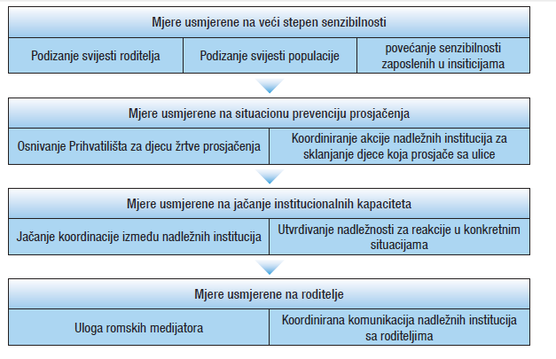
ŠEMA PREDLOŽENIH MJERA

